Slide 1

Time Evolving Wi-Fi Password
时变Wi-Fi口令

Slide 2
需求
在不创建用户的前提下，授予不同用户以不同时间段的Wi-Fi访问权。

Slide 3
思路
在Wi-Fi口令中添加时间约束：Wi-Fi口令随着时间的变化而变化。用户只能知道或者计算出特定时间段的Wi-Fi口令，从而获得该段时间内的Wi-Fi访问权。

Slide 4
我们的方案
方案一：
每天更新一个公开参数O，该参数是一个随机数，每天发生变化。设第i-1天的口令是P[i-1]，第i天的公开参数是O[i]，则第i天的口令P[i]由下式决定：
P[i] = Hash(P[i-1]) XOR O[i]。

Slide 5
我们的方案
授权方法：
如果希望授权某一用户访问Wi-Fi（当天是第i天），则只需要告知该用户前一天的口令P[i-1]，该用户就能访问当天以及后续各天的Wi-Fi（如果该用户能保持每天至少登陆一次Wi-Fi的话）。
而只要授权用户有一天没有登陆WiFi，那么这个用户就彻底失去了WiFi的访问权。

Slide 6
我们的方案
安全性考虑：
该方案能够保证用户访问的开始时间以及访问的连续性，但是不能保证访问的结束时间。访问的开始时间必须是当前时间。
如果一个用户因为一次偶然的机会知道了Wi-Fi的口令，并且这个用户能够保持每天至少登陆一次Wi-Fi，那么这个用户将一直拥有Wi-Fi的访问权。

Slide 7
改进
为了保证授权期间经过后，用户便无法获得Wi-Fi的访问权，需要引入另一个参数。
授权期间经过后，用户无法再计算出这个参数。

Slide 8
我们的方案
方案二：
每年更新一个保密参数S，该参数也是一个随机数，但是每年发生变化，同时每天更新一个公开参数O。我们仍然能够计算：
P[i] = Hash(P[i-1]) XOR O[i]。
但是，第i天的口令的计算表达式改为：
P'[i] = Hash^{(366-i)}(S) XOR P[i]。

Slide 9
我们的方案
授权方法：
如果希望授权某一用户访问Wi-Fi（当天是第i天），授权期为x天，则只需要告知该用户前一天的P[i-1]以及S1 = Hash^{(366-i-(x-1))}(S)，用户可以计算得到后续各天的口令。
Hash^{(x-1)}(S1) XOR O[i] XOR Hash(P[i-1]) = Hash^{(366-i)}(S) XOR P[i]
Hash^{(x-2)}(S1) XOR O[i+1] XOR Hash(P[i]) = Hash^{(366-i-1)}(S) XOR P[i+1]
... ...
Hash⁰(S1) XOR O[i+(x-1)] XOR Hash(P[i+(x-2)]) = Hash^{(366-i-(x-1))}(S) XOR P[i+(x-1)]

Slide 10
我们的方案
安全性考虑：
该方案能够保证访问的开始时间、结束时间和连续性。访问的开始时间必须是当前时间。
可用性考虑：
能否实现任意确定访问的开始时间。
能不能从公开参数O上考虑。

Slide 11
我们的方案
方案三：
每年更新两个保密参数S1和S2。
第i天的WiFi口令由下式决定：
P[i] = Hash^{(i)}(S1) XOR Hash^{(366-i)}(S2)。

Slide 12
我们的方案
授权方法：
如果希望授权某一用户访问WiFi，授权期从第i天开始，至第j天结束，则只需要告知该用户A = Hash(i)(S1)和B = Hash(366-j)(S2)，用户可以计算得到各天的口令：
Hash⁰(A) XOR Hash^{(j-i)}(B) = Hash^{(i)}(S1) XOR Hash^{(366-i)}(S2)
Hash¹(A) XOR Hash^{(j-i-1)}(B) = Hash^{(i+1)}(S1) XOR Hash^{(366-i-1)}(S2)
... ...
Hash^{(j-i-1)}(A) XOR Hash¹(B) = Hash^{(j-1)}(S1) XOR Hash^{(366-j+1)}(S2)
Hash^{(j-i)}(A) XOR Hash⁰(B) = Hash^{(j)}(S1) XOR Hash^{(366-j)}(S2)

Slide 13
我们的方案
安全性考虑：
该方案能够保证用户访问的开始时间和结束时间，但是不能保证访问的连续性。访问的开始时间可以任意确定。
存在合谋攻击，并且合谋能够获得的访问期限将超过所有合谋者被授权的访问期限的并集。

Slide 14
已完成的工作
查阅相关文献；
在文献情报中心中搜索了time evolving password / time constrain password / time limit password / wifi password time / temporal constraints wifi password 都没有找到相关文献（目标不相关，思路不相关）。
应该属于创新开创性的成果。

Slide 15
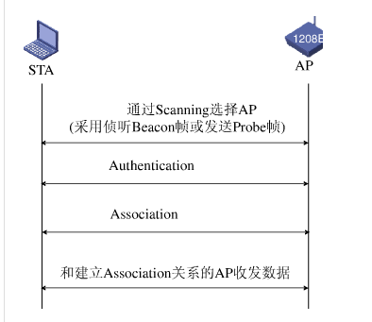
已完成的工作
Wi-Fi登陆协议过程
无线接入（IEEE 802.11a/b/g）
STA接入AP的过程分为三个阶段：
Scanning,
Authentication,
Association.

Slide 16
Scanning分为两种：Active Scanning和Passive Scanning。
Passive Scanning
AP每隔固定时间都会发出一个Beacon帧。STA在各个信道之间不断切换，并等待Beacon帧到来。通过侦听AP定期发送的Beacon帧发现无线网络的存在。Beacon帧中携带着STA和AP通讯所需要的参数信息。
Active Scanning
STA依次在13个信道上发出Probe Request帧，如果收到AP返回的Probe Response帧，STA就发现了无线网络的存在。

Slide 17
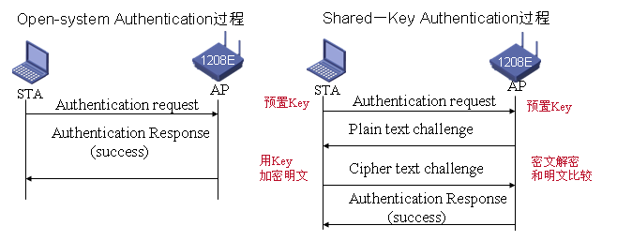
Authentication也分为两种：OpenSystem Authentication和SharedKey authentication。
OpenSystem Authentication
实际上并没有做认证。STA发出Authentication Request帧，AP返回successful的Authentication Response帧。表示两者已经相互认证成功。
SharedKey authentication
即WEP，几乎被淘汰了。

Slide 18
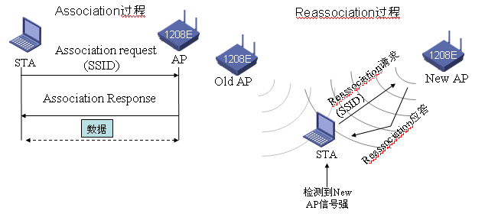
Association。
STA发出Association Request帧，AP返回Association Response帧。
至此接入过程完成。

Slide 19
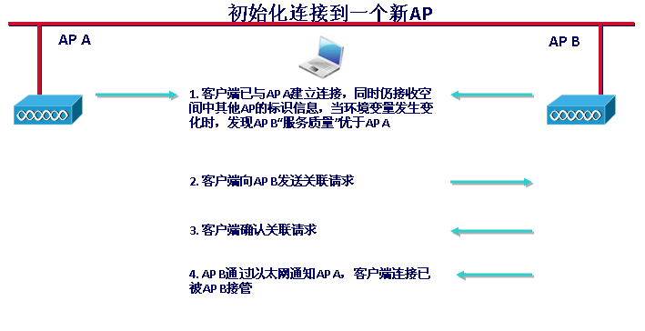
Association和Reassociation。
Reassociation主要应用的ESS网络中。

Slide 20
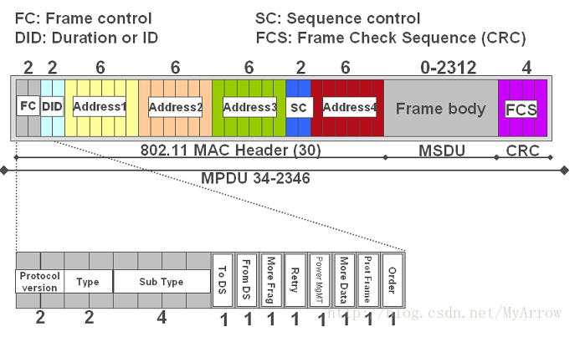
802.11帧格式

Slide 21
针对帧的不同功能，可将802.11中的MAC帧细分为以下3类：
数据帧：用于在竞争期和非竞争期传输数据；
控制帧：用于竞争期间的握手通信和正向确认(RTS信道预约、CTS预约成功、ACK等)、结束非竞争期等，为数据帧的发送提供辅助功能；
管理帧：主要用于STA与AP之间协商、关系的控制，如关联、认证、同步等。
Frame Control（帧控制域）中的Type（类型域）和Subtype（子类型域）共同指出帧的类型，当Type的B3B2位为00时，该帧为管理帧；为01时，该帧为控制帧；为10时，该帧为数据帧。而Subtype进一步判断帧类型，如管理帧里头细分为关联和认证帧

Slide 22
Version：表明版本类型，现在所有帧里面这个字段都是0 。
Type：10表示数据帧。
Subtype：QoS Data=1000。
To DS/From DS：这两个数据帧表明数据包的发送方向，分四种情况：
若数据包To DS为0，From DS为0，表明该数据包在网络主机间传输
若数据包To DS为0，From DS为1，表明该数据帧来自AP
若数据包To DS为1，From DS为0，表明该数据帧发送往AP
若数据包To DS为1，From DS为1，表明该数据帧是从AP发送往AP

Slide 23
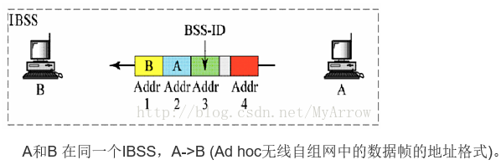
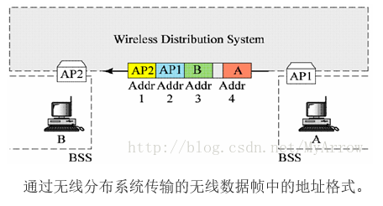
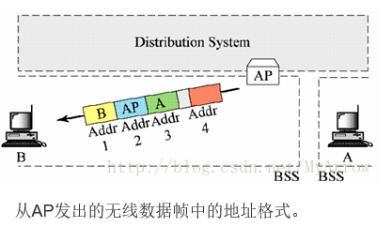
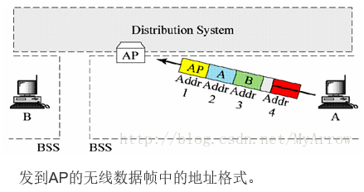

Slide 24
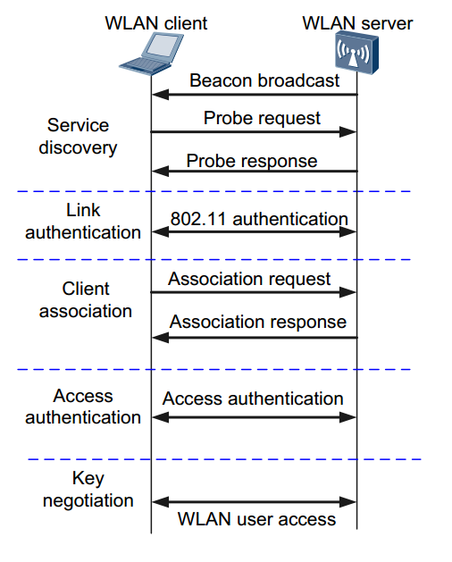
已完成的工作
Wi-Fi登陆协议过程
身份鉴别（IEEE 802.11i 802.1x）
802.1x authentication
Pre-shared key(PSK) authentication
Portal authentication
MAC address authentication
WAPI authentication

Slide 25
Pre-shared key(PSK) authentication。
WPA-PSK uses the pre-shared key for authentication and the temporal key for pair main key(PMK) negotiation.
In WPA-PSK authentication mode, a key needs to be pre-configured on the STA. The key validity is checked by a 4-way handshake between the STA and AP.
A 4-way handshake is performed to generate the pairwise transient key (PTK) and group temporal key (GTK). The PTK is used to encrypt unicast radio packets, and the GTK is used to encrypt multicast and broadcast radio packets.

Slide 26
WPA/WPA2使用4次握手的方式来产生所需要的密钥。四次握手通过一系列的交互，从PMK生成PTK。
PTK包含3个部分，KCK（Key Confirmation Key），KEK（Key Encryption Key），TK（Temporal Key）。
当加密方式是TKIP时，PTK长512位，按顺序分别为KCK占128位，KEK占128位，TK占256位。
当加密方式是CCMP时，PTK长384位，按顺序分别为KCK占128位，KEK占128位，TK占128位。
KEK和KCK是给EAPOL-Key，也就是四次握手时，加密和完整性验证用的。TK用于后续的数据加密。

Slide 27
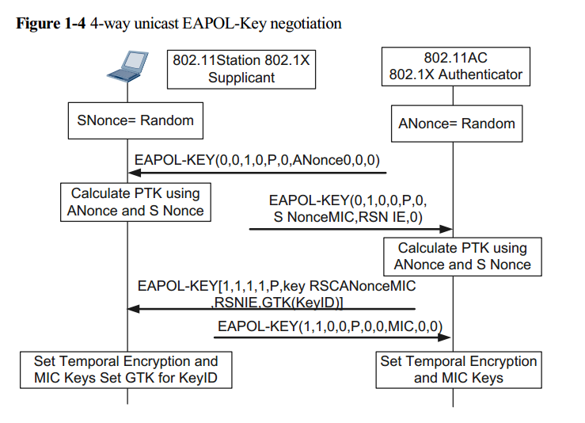

Slide 28
将SSID 和Passphares作为入参，通过Hash算法产生PSK 。
在WPA-PSK 中PMK=PSK。
PSK=PMK=pdkdf2_SHA1(Passphrase, SSID, SSID length, 4096)
1. The AP sends an EAPOL-Key frame containing an ANonce to the WLAN client (supplicant).
After receiving the EAPOL-Key frame, the WLAN client calculates a PTK using the PMK, ANonce, SNonce, its own MAC address, and the WLAN server's MAC address.
PTK=SHA1_PRF(PMK, Len(PMK), "Pairwise key expansion", MIN(AA, SA) ||Max(AA, SA) || Min(ANonce, SNonce) || Max(ANonce, SNonce))
提取PTK的 前16 个字节作为MIC KEY（即KCK）。对需要传输的802.1X数据帧使用以下HMAC算法得到MIC值。
这时消息还不能通过KEK加密。
MIC = HMAC_MD5(MIC Key，16，802.1X data)

Slide 29
2. The WLAN client then sends an EAPOL-Key frame with the SNonce, robust security network (RSN) information element, and message integrity code (MIC) to the WLAN server.
The WLAN server calculates a PTK using the PMK, ANonce, SNonce, its own MAC address, and the WLAN client's MAC address. It then validates the MIC to check whether the client's PMK is the same as its own PMK.
用同样的算法产生PTK。
AP端收到这个数据帧后提取这个MIC。并把这个数据帧的MIC部分都填上0（十六进制）这时用这个802.1X数据帧，和用上面AP产生的MIC KEY 使用同样的算法得出MIC’。如果MIC’等于Station 发送过来的MIC。那么鉴别通过。若不等说明则AP 和Station 的密钥不相同，握手失败了。

Slide 30
3. The WLAN server sends an EAPOL-Key frame containing the ANonce, RSN information element, MIC, and encrypted GTK to the WLAN client, instructing the WLAN client to install the temporal keys.
AP生成GTK，GTK 通过EAPOL KEK加密,然后整个消息通过KCK来认证。
4. The WLAN client sends an EAPOL-Key frame to the WLAN server to confirm that the temporal keys are installed. The WLAN server starts to install the temporal keys after receiving the EAPOL-Key frame.
Station再次确认，并告诉AP已经接收到密钥生成消息，可以开始使用TK了，此消息通过KCK认证（因为是ACK，不需要再用KEK加密了）。

Slide 31
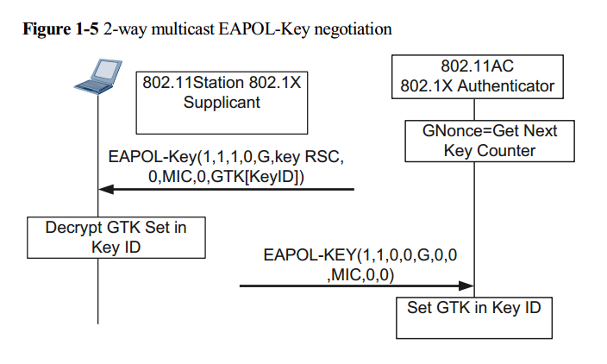
组密钥更新

Slide 32
1. The WLAN server calculates the GTK, encrypts it with the unicast key, and sends an EAPOL-Key frame with the encrypted GTK to the WLAN client.
这个GTK是利用前面成对密钥4次握手的成果PTK中的EPAOL KEK来加密，EAPOL KCK来验证。
2. After the WLAN client receives the EAPOL-Key frame, it validates the MIC, decrypts the GTK, installs the GTK, and sends an EAPOL-Key frame to the WLAN server.
Station 送出ACK消息,此消息通过KCK验证。

Slide 33
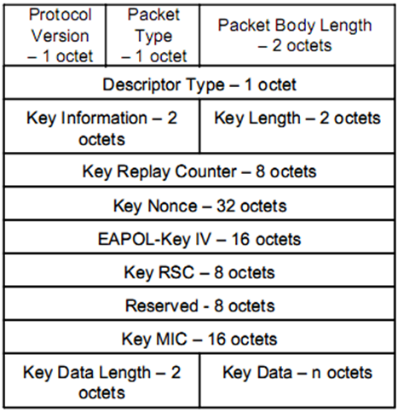
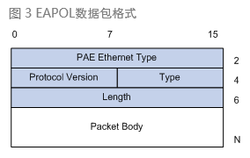
已完成的工作
EAPOL-Key frame format

Slide 34
已完成的工作
PAE Ethernet Type：表示协议类型，802.1x分配的协议类型为0x888E。
Protocol Version：表示EAPOL帧的发送方所支持的协议版本号。
Type：
EAPOL-Key（值为03），密钥信息报文；
Length：表示数据长度，也就是“Packet Body”字段的长度。如果为0，则表示没有后面的数据域。
Packet Body：根据不同的Type有不同的格式。

Slide 35
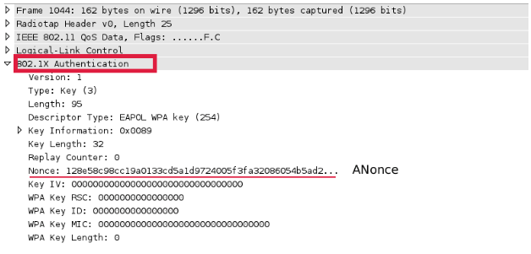
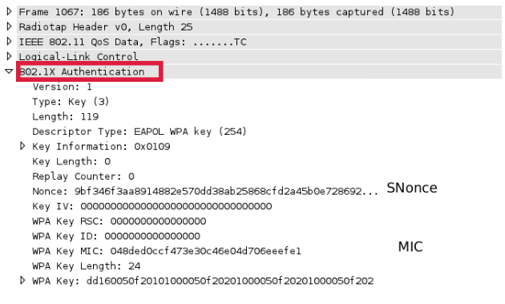
已完成的工作

Slide 36
实现方案
来宾扫描下载应用链接的二维码，下载并安装应用。
邀请者生成Wi-Fi口令的二维码信息，二维码中包含P[i-1]、访问截止日x以及Hash^{(366-x)}(S)。
无线设备和AP建立Association后，开始WASP2-PSK四次握手协议。
AP在第一次握手包中添加AP的系统时间（精确到日即可）以及当日的O[i]，数据存放在EAPoL-Key frame的Key Data中。
无线设备在接受到数据帧后就就能计算出Passphase。后面的过程与普通的握手协议完全一致。

Slide 37
实现方案
每日0点，无线访问接入点主动发起WPA2-PSK的握手协议，无线设备收到第一个握手包后根据AP时间和O[i]重新计算P[i]，响应AP的鉴别请求。对不能通过鉴别请求的无线设备，AP应当断开其连接。

Slide 38
实现上的考虑
应用的体积需要很小，是否能通过浏览器实现。
需要对网卡进行编程，可能需要较高的系统权限。
需要对AP进行编程。

